Slide 1
웹.좀.비
웹 좀 비(ㄹ) 드 할게요
김형진 백종현 이은지 전현진 한시습

Slide 2
목차

Slide 3
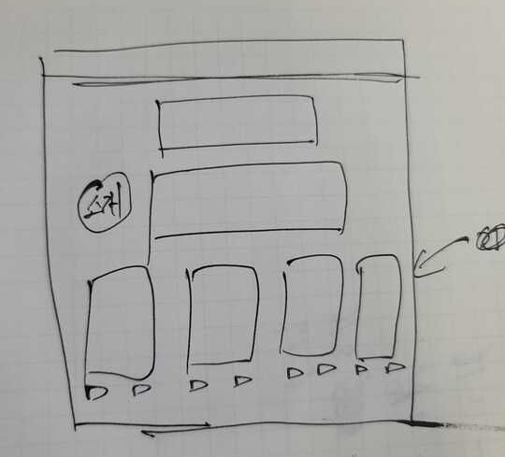
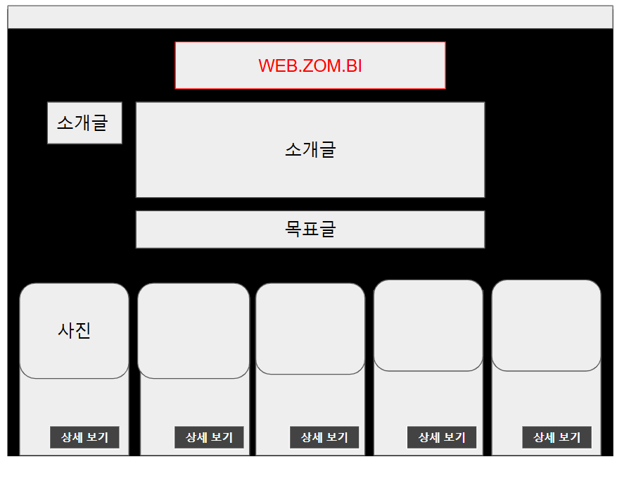
와이어프레임 – 메인 페이지

Slide 4
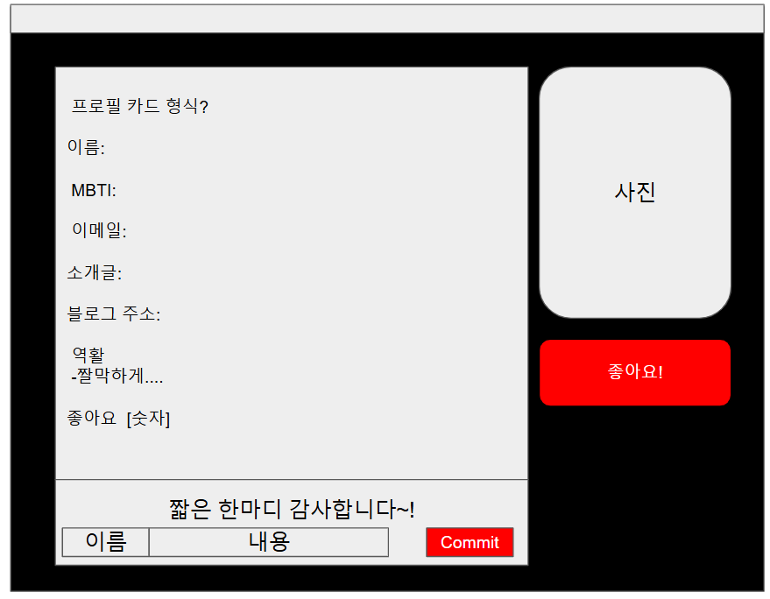
와이어프레임 – 상세 페이지

Slide 5
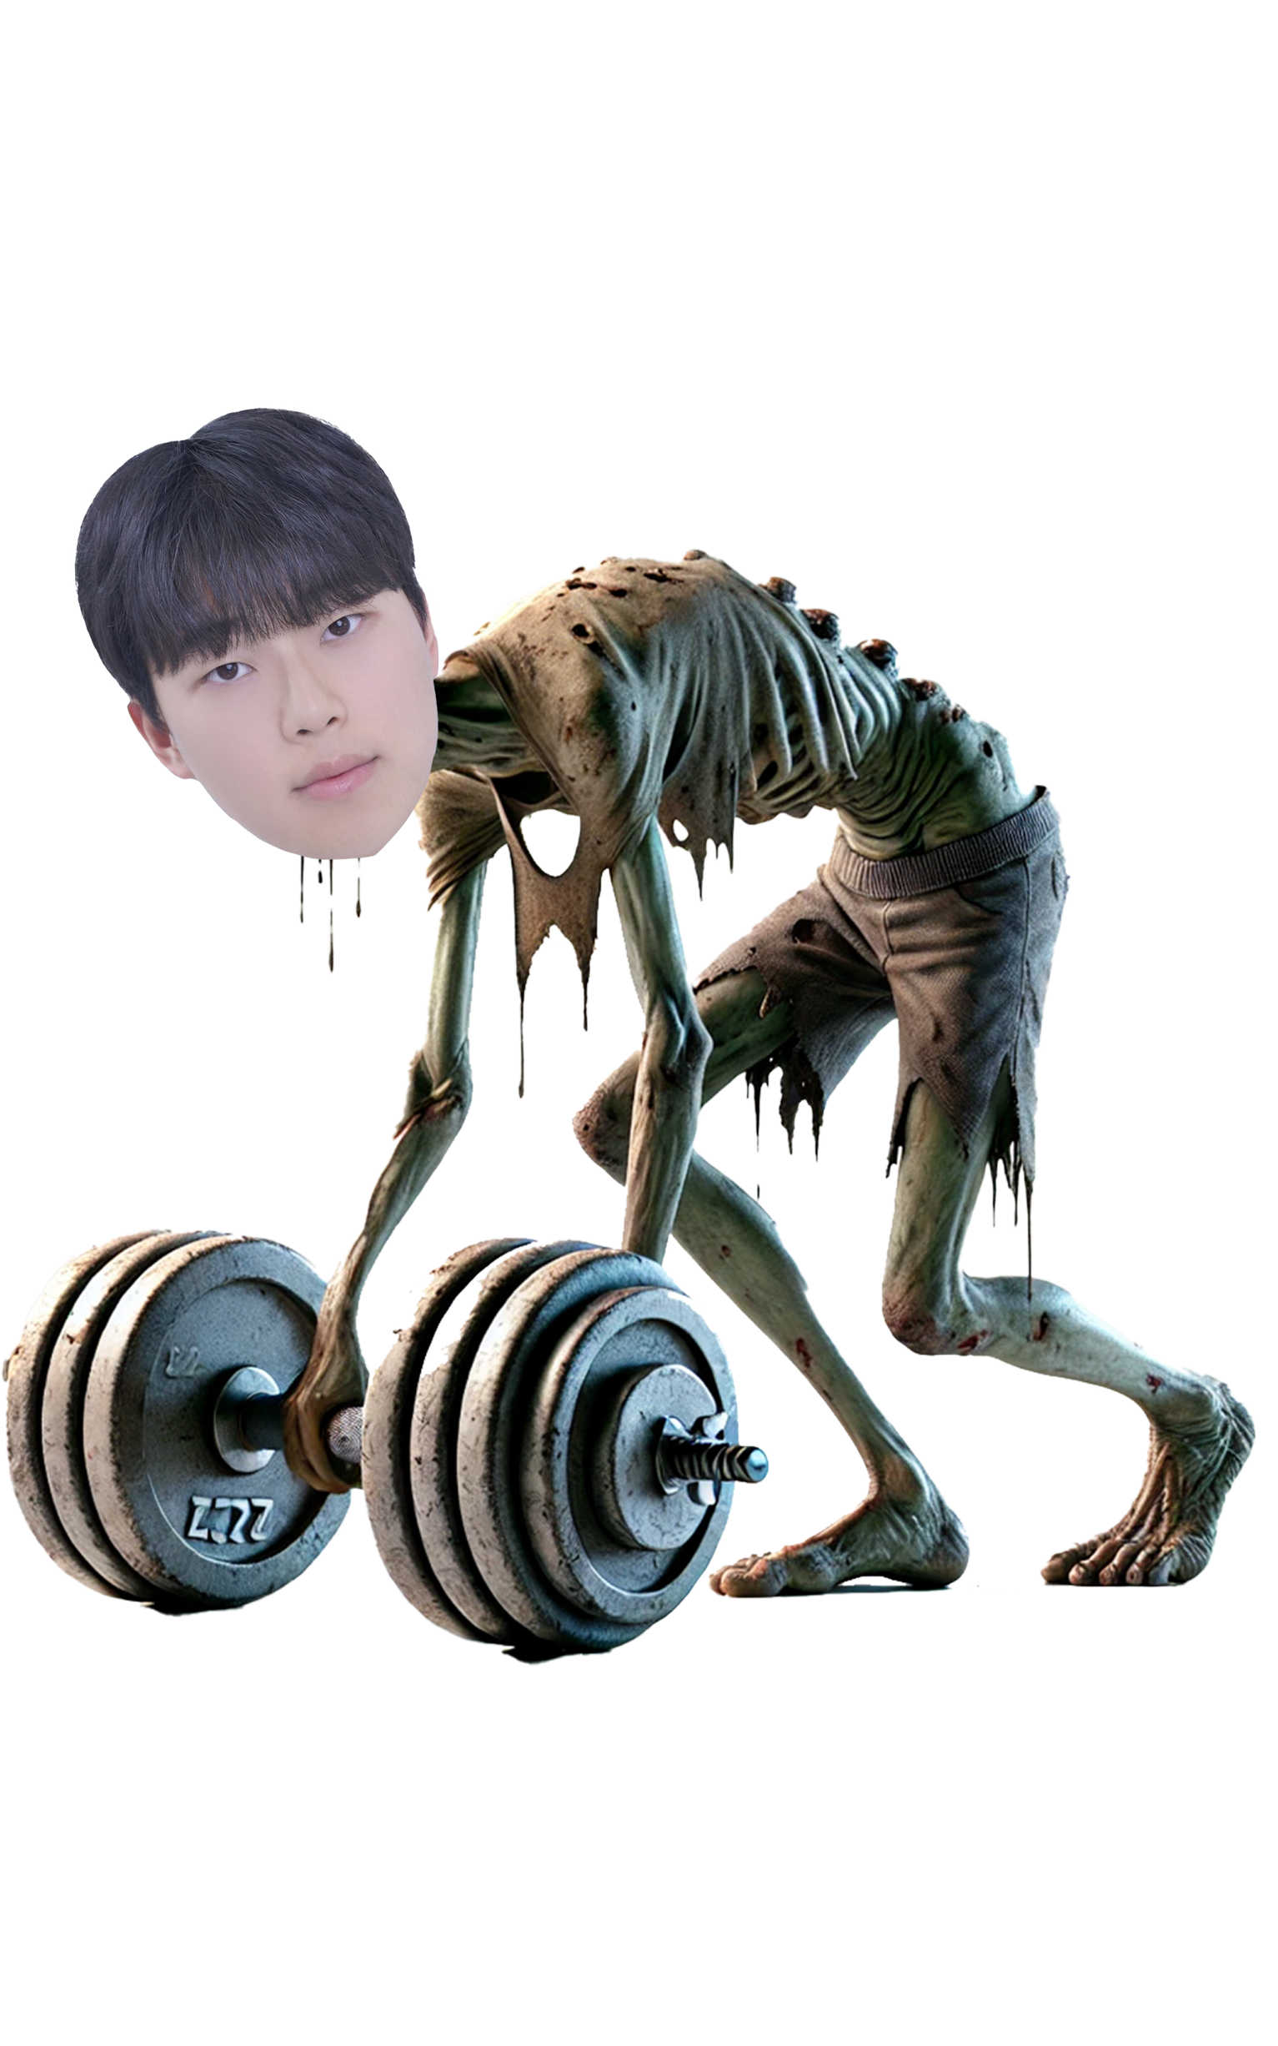
역할분담
메인페이지 뼈대(html) 제작 - 백종현님. [헬th 운동좀비]

Slide 6
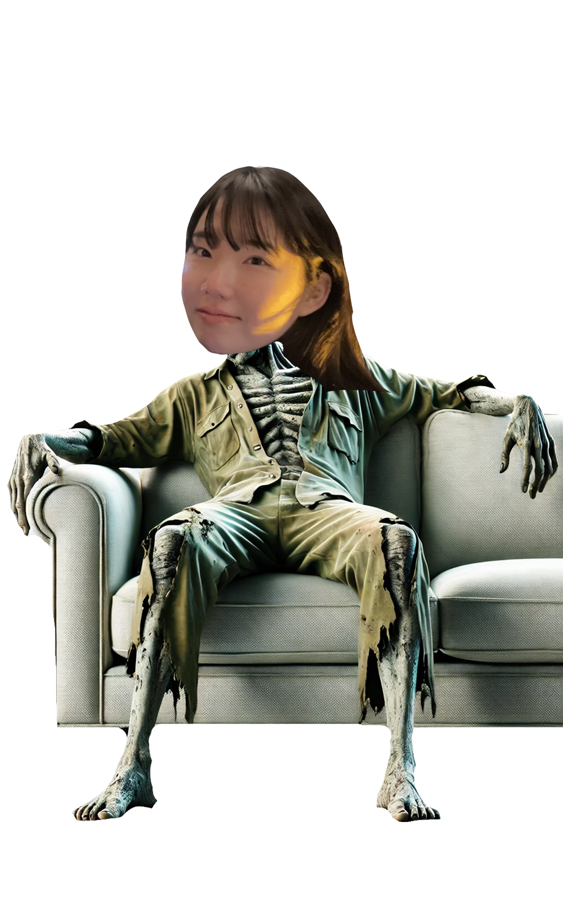
역할분담
메인페이지 뼈대(html) 제작 - 백종현님. [헬th 운동좀비]
방명록페이지 뼈대(html)제작 - 이은지님. [ 콕 집콕좀비 ]
방문자 한줄평 적기
프로필 카드 상세 페이지에서 방명록 적용

Slide 7
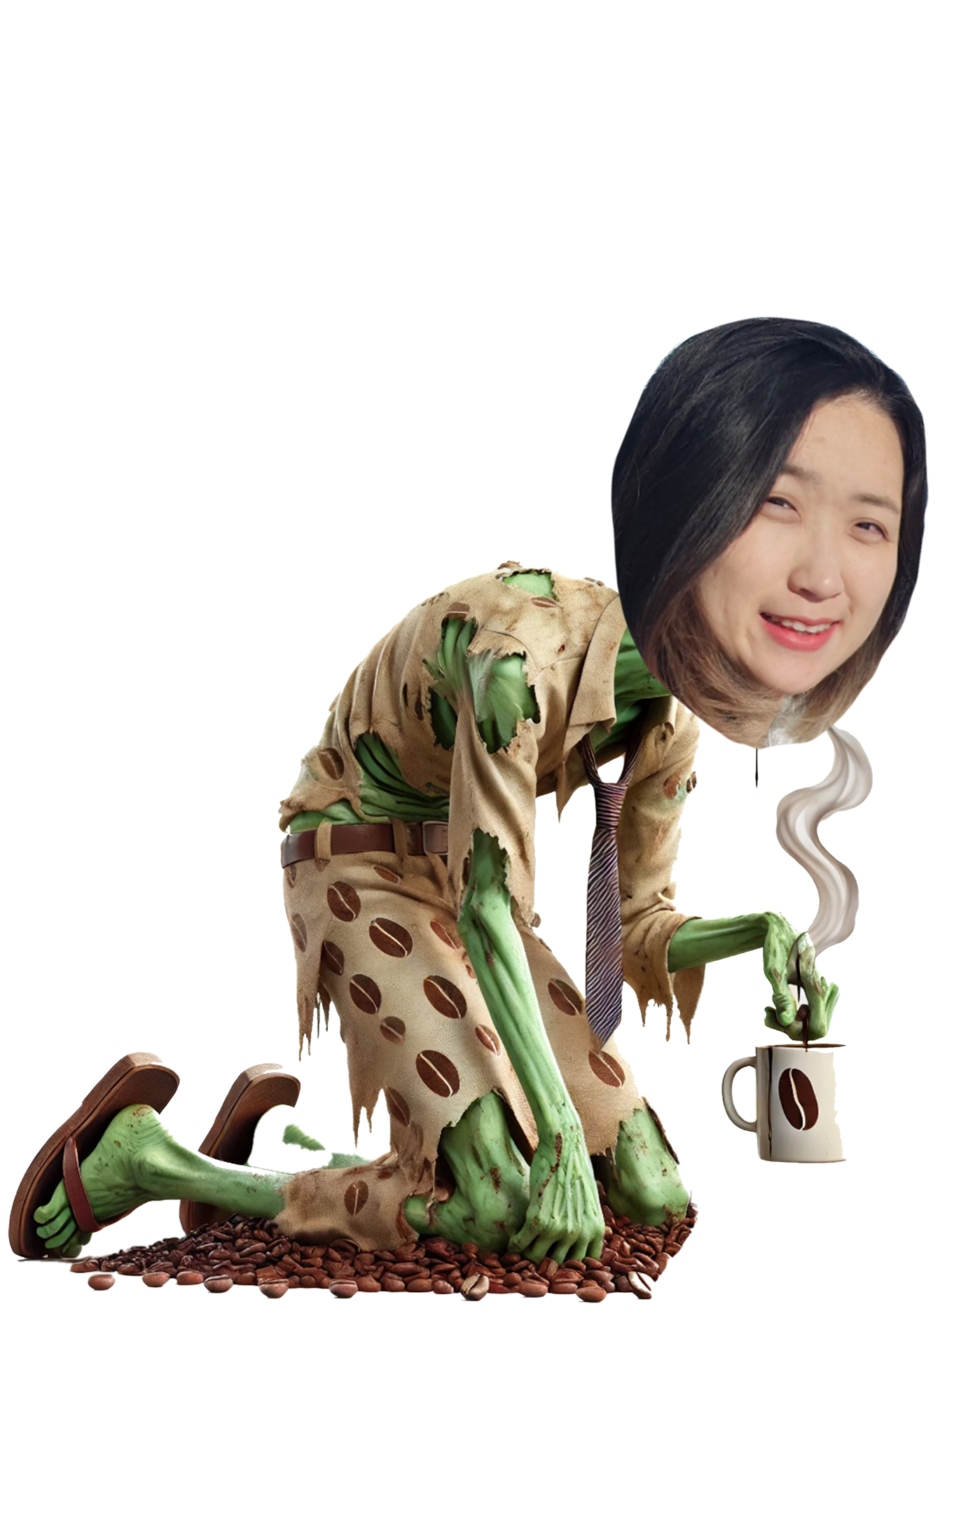
역할분담
메인페이지 뼈대(html) 제작 - 백종현님. [헬th 운동좀비]
방명록페이지 뼈대(html)제작 - 이은지님. [ 콕 집콕좀비 ]
메인페이지 CSS - 한시습님. [커피 좀비]

Slide 8
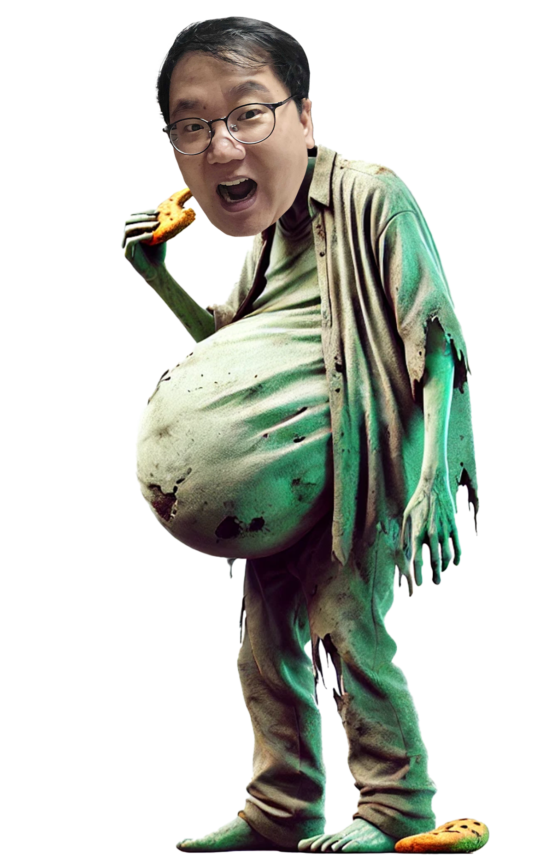
역할분담
메인페이지 뼈대(html) 제작 - 백종현님. [헬th 운동좀비]
방명록페이지 뼈대(html)제작 - 이은지님. [ 콕 집콕좀비 ]
메인페이지 CSS - 한시습님. [커피 좀비]
방명록페이지 CSS - 전현진님. [먹보 좀비]

Slide 9
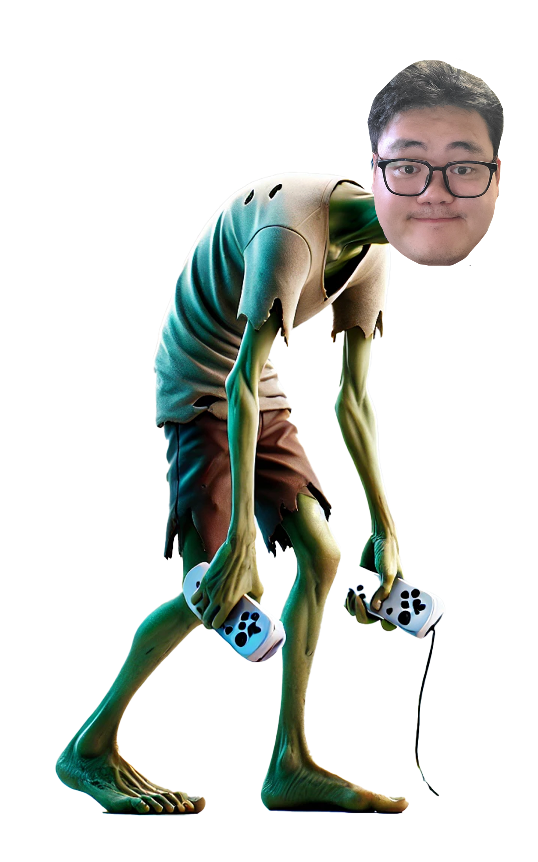
역할분담
메인페이지 뼈대(html) 제작 - 백종현님. [헬th 운동좀비]
방명록페이지 뼈대(html)제작 - 이은지님. [ 콕 집콕좀비 ]
메인페이지 CSS - 한시습님. [커피 좀비]
방명록페이지 CSS - 전현진님. [먹보 좀비]
버튼 상호작용(스크립트) 구성 -김형진님. [호비 좀비]
- SQL은 파이어베이스 연결

Slide 10
협업 Git hub
폴더명 통일

Slide 11
웹페이지 시연

Slide 12
감사합니다

